Slide 2
猎手主题挖掘
使用技巧（第一讲）
8月12日 20:15
刘涛
执业编号:A1120619060024
专注实战操作研究，独创《人气战法》 《黄金战法》《绝对龙头战法》， 熟知散户操作心理，建立完整盈利模式，精湛的短线技术，准确把握市场热点，帮助散户们在操作中确定方向，深受全国用户喜爱！

Slide 3
01/
02/
03/
04/
4年内最低量，情绪极致低迷
确定主题阶段状态，2种模式
学会阶段状态，把握操作节奏
做好预警，规划交易

Slide 4
01
4年内最低量，情绪极致低迷

Slide 5
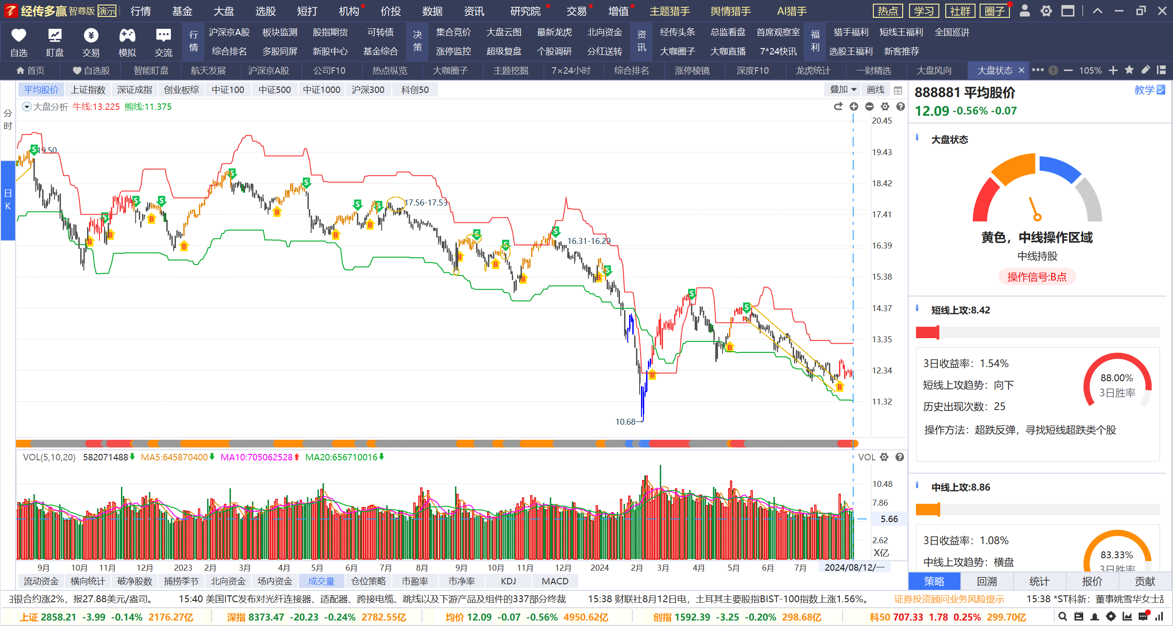
成交量代表情绪
成交量目前低于4年内新低水平，现在‌多空双方都进入到了极致的缩量水平
缩量的原因之一：
量化交易大幅度缩减，之前占据市场20%成交额，现在被严重抑制，去除量化交易，正常的水平应该在7000-8000亿左右
缩量的原因之二：
主题风口现在没有大机会，没有机会就没有成交，所以导致成交量低迷

Slide 6
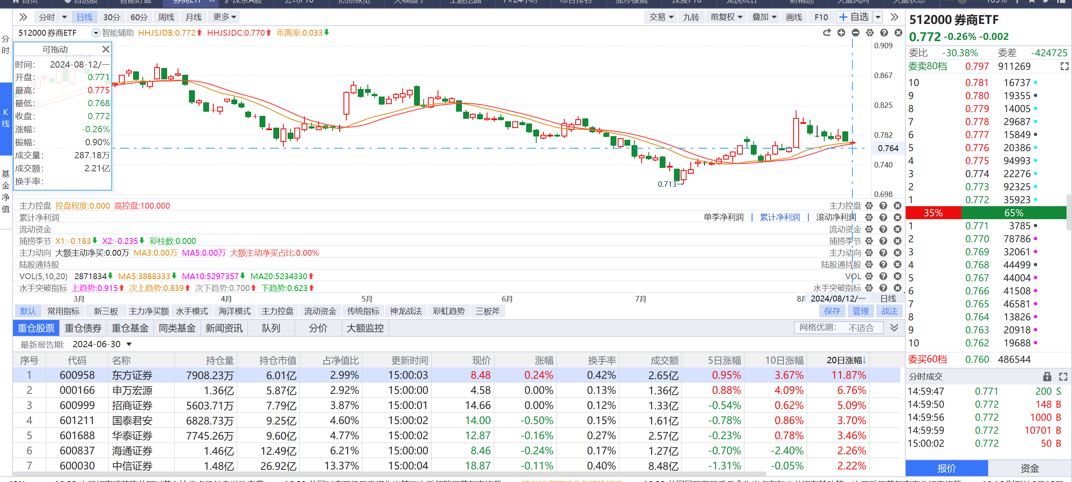
关注券商+科技，等待星星之火燎原
资金南下，存量资金只有部分反弹，增量资金才能出现大级别行情，当然在无人问津处时刻关注盘面，星星之火可以燎原，一旦出现被挤压之后的放量走势，很容易出现快速上涨行情，那么主线也会很容易看出来，此时关注券商大金融的异动行为， 关注底部股价的不断试盘和爆量动作。
此时不放量不需要多大资金参与市场，可以部署国债逆回购以及券商ETF等安全稳健类型等待放量资金入场 即可把握鱼身部分

Slide 7
02-03
确定主题阶段状态，把握机会，看清节奏

Slide 8
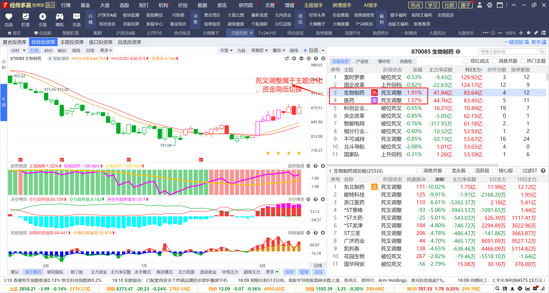
死叉调整是分化，注意降低仓位

Slide 9
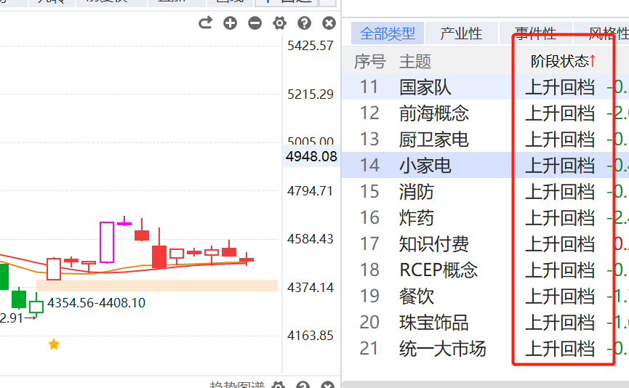
上升回档注意回踩机会
回踩过程种 注意流动资金动向，资金翻红承接力强， 后期有机会拉升

Slide 10
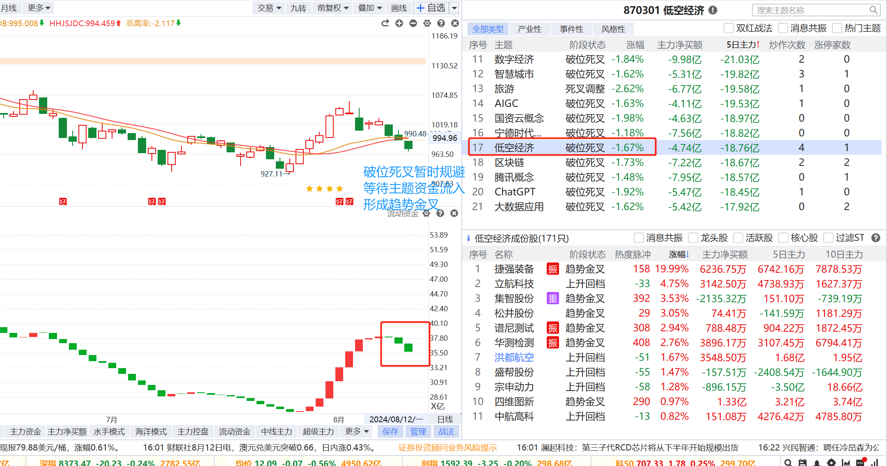
破位死叉，尽量规避

Slide 11
留意万亿市场机会

Slide 12
留意万亿市场机会

Slide 13
留意万亿市场机会

Slide 14
留意万亿市场机会

Slide 15
做好主题规划
重点做1-2个主题
贪多嚼不烂
02
选对主题，盯住1-2个做
一个主题只做一个配置
做好操作规划
分清主次
01
03
率先启动的主题重点关注，因为有可能是主线行情，看炒作次数，双红主题
做好止盈止损
另外做好个股的止盈止损，按照智能交易做波段，有控盘多参与，没控盘短线做

Slide 16
04
做好预警，规划交易

Slide 17
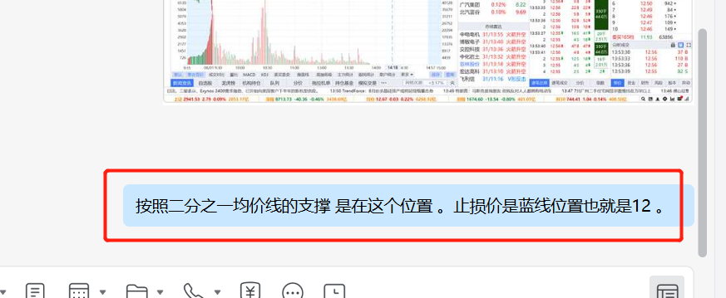
知道个股的操作计划
2， 介入点和止损点提前做好
02
1，短线还是中线布局
01
03
3，设置好仓位规划
主题布局+仓位布局

Slide 19
